Slide 1
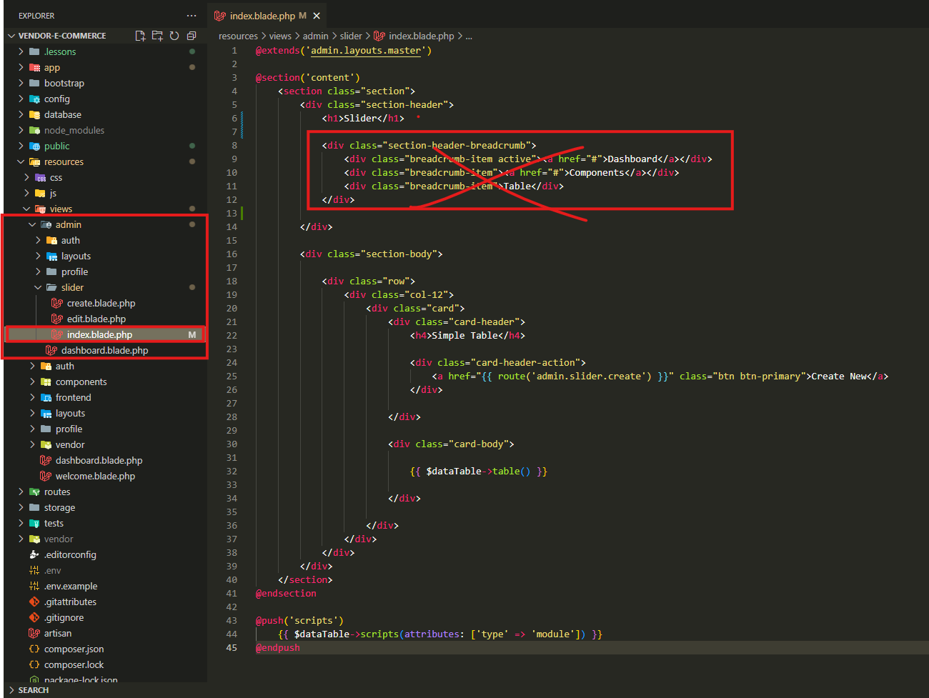
Bu dərs bəzi hissələri fix edirik.

Slide 2
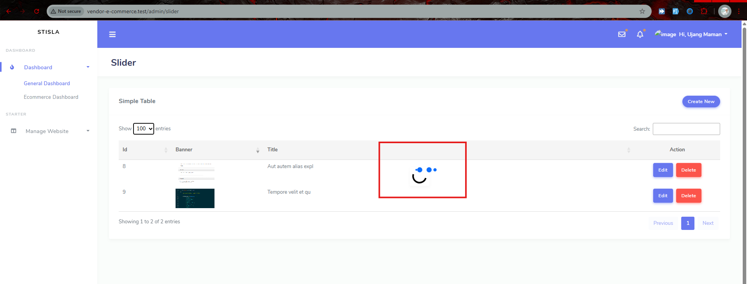
Səhifə hər dəfə yeniləndikdə ekranın ortasında, yüklənməni ifadə edən həm qara rəngdə spinner həm də göy rəngdə spinner görsənir. Məsələn qara rəngli spinneri itirmək üçün ilk öncə həmin elementin CSS kodunu tapmaq lazımdır.
Bu

Slide 3
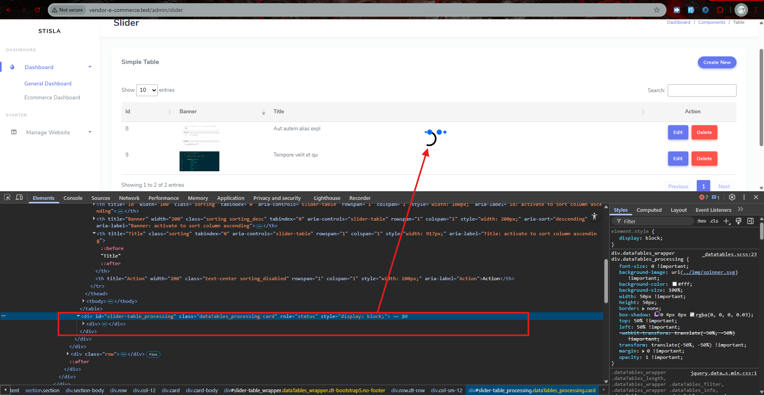
Həmin spinneri ifadə edən element şəkildə işarətlənən elementdir. Bunun CSS kodunu sildikdə, artıq səhifə yenilənsə belə qara spinneri görməyəcəyik.

Slide 4
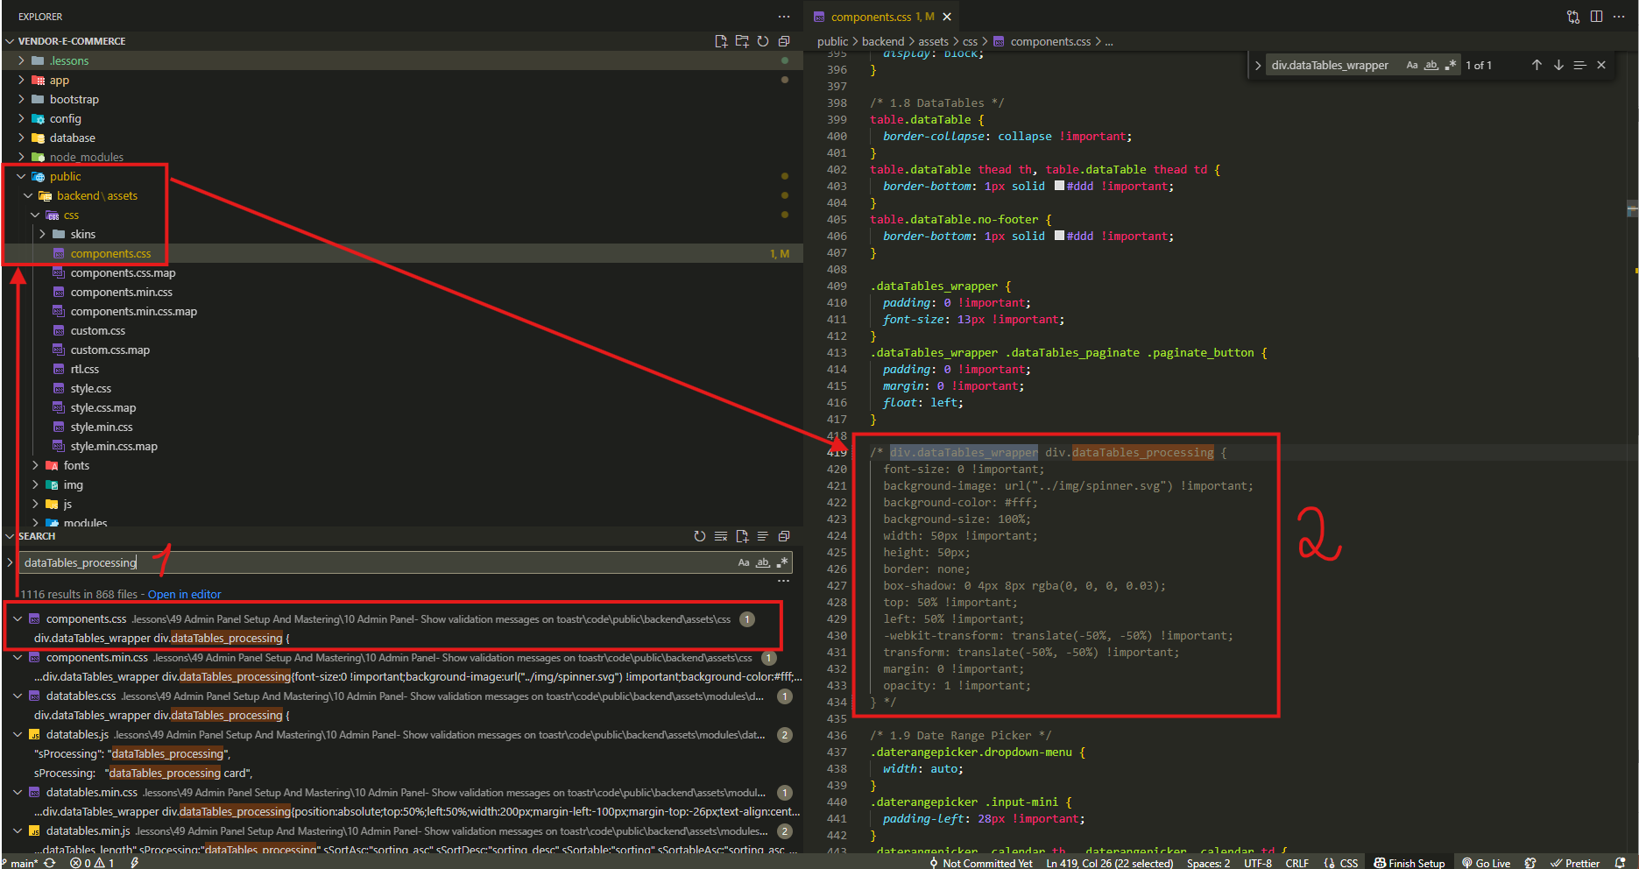
Elementin class adını kopyalayaraq şəkildəki kimi axtarışa veririk və tapılan css stilini silirik.

Slide 5
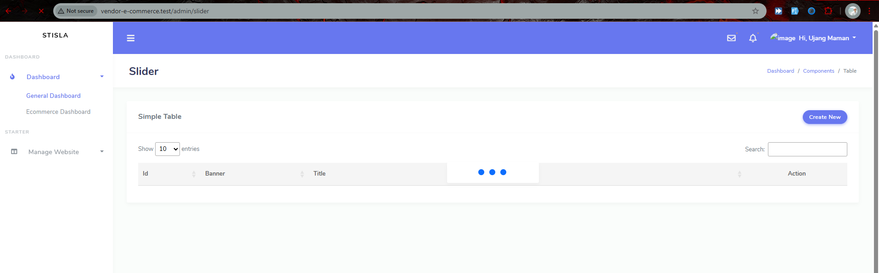
Nəticə.

Slide 6
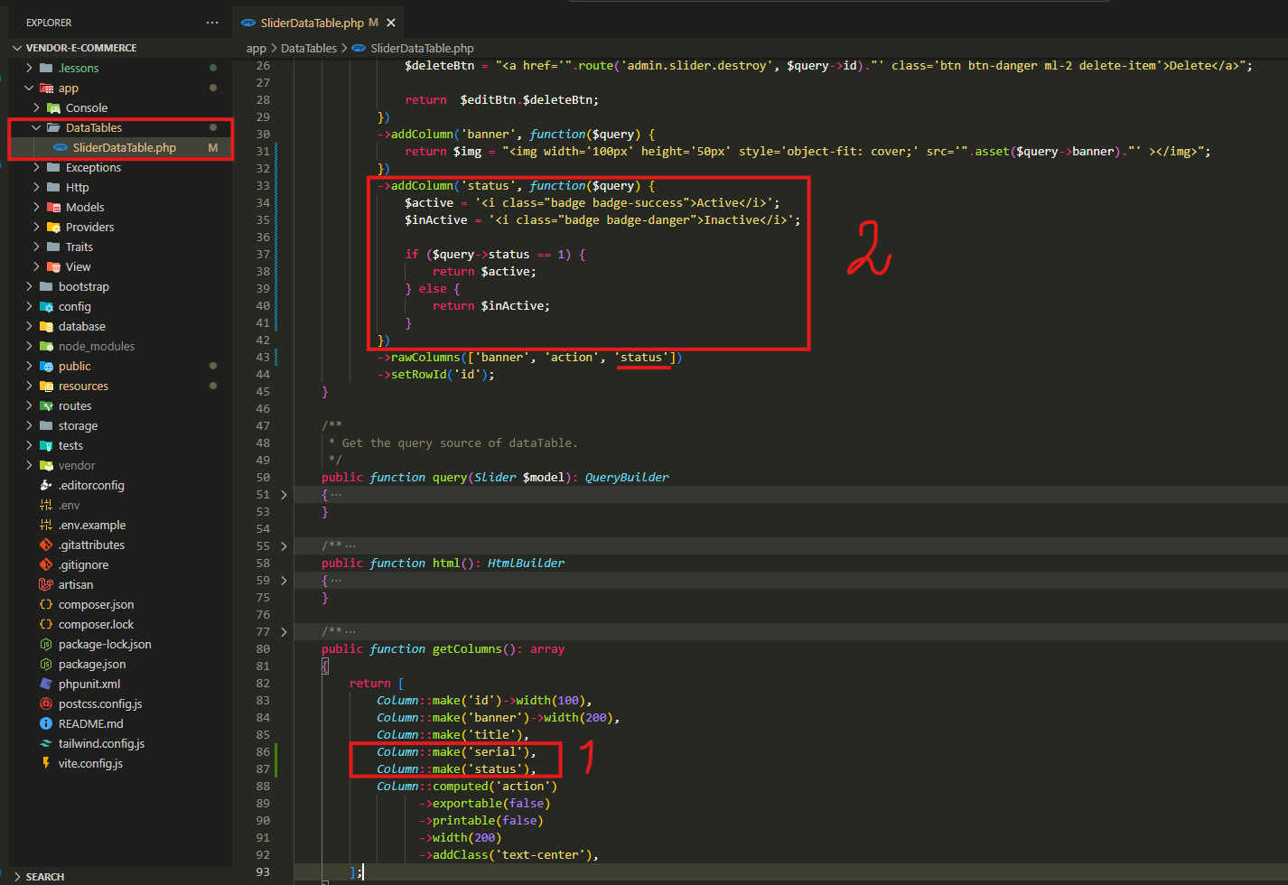
Cədvəldə görsənəcək serial və status sütunlarınıda əlavə edirik və şərt qoşaraq deyirik ki, əgər status == 1 olarsa success elementini, əks halda danger elementini göstər.

Slide 7
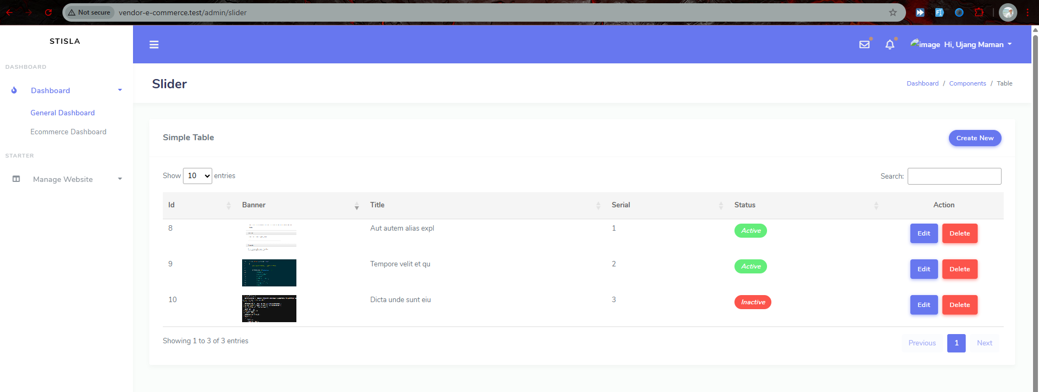
Nəticə.

Slide 8
.

